Slide 1
Зарождение полиса. Афины

Slide 2
Термины
Полис
Демос
Демократия
Граждане
Народное собрание
Реформа

Slide 3
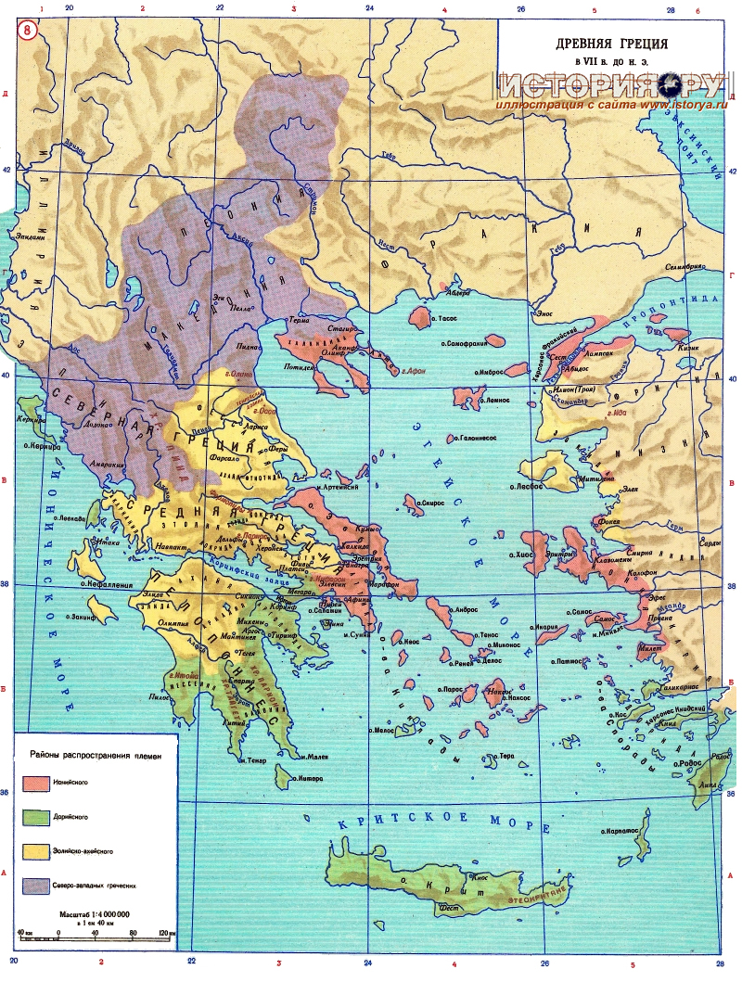

Slide 4
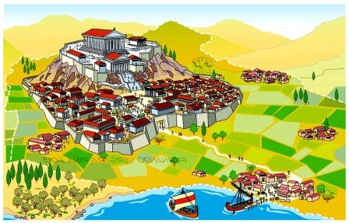
Греческий полис

Slide 5
Основные занятия греков
Глава 8. Введение.
§ 29 пункты 1, 2.
Охота
Разбой
Ремесло
Война
Виноделие
Мореходство
Собирательство
Выращивание оливок
Выращивание винограда
Выращивание пшеницы

Slide 6
Жизнь в полисе
2 ...В течение долгого времени происходили раздоры между знатью и народом. Надо иметь в виду, что вообще государственный строй был олигархическим (то есть власть принадлежала немногим), но главное было то, что бедные находились в порабощении не только сами, но также их дети и жены. Они обрабатывали поля богачей. Вся же вообще земля была в руках немногих. При этом, если эти бедняки не отдавали арендной платы, можно было увести в кабалу(долговое рабство) и их самих, и детей…
5. В виду того, что существовал такой государственный порядок и большинство народа было в порабощении у немногих, народ восстал против знатных.

Slide 7
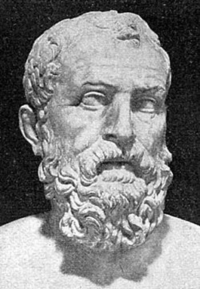
Из стихотворения Солона
Много дурных богатеет, благие же в бедности страждут.
Но у дурных не возьмём их мы сокровищ в обмен
На добродетель, — она пребывает незыблемой вечно,
Деньги же вечно своих переменяют владык!

Slide 8
Реформы Солона
отменялись все долги, освобождались все рабы-граждане;
запрещалось долговое рабство;
запретил вывоз зерна из Афин и поощрял оливководство;
самые бедные граждане не имели права занимать государственные должности и принимали участие только в работе народного собрания и суда.
Солон заложил основы афинской демократии.

Slide 9
Суд времени
Солон обвиняется в разрушении устоев Афинского полиса, в том, что он своими реформами сделал жизнь как богатых, так и бедных граждан Афин хуже.
ВИНОВЕН
НЕВИНОВЕН
Приговор:
2
1

Slide 10
Домашнее задание
§ 29
подготовить синквейн на тему «Афины при Солоне»

